Slide 1


Destrava
Teste de Software
Alice, Evellyn, Maria Eduarda, Sarah, Sophia

Slide 2

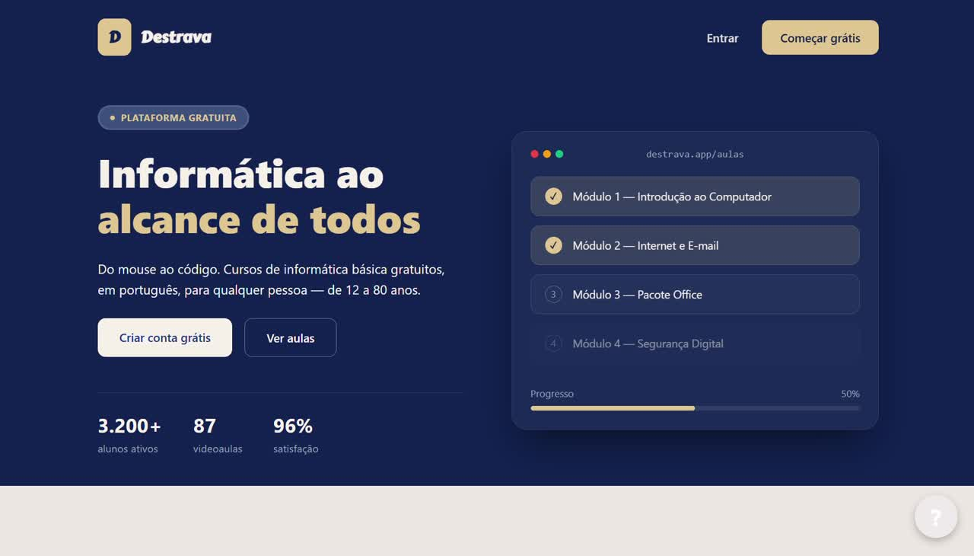
A Empresa
Plataforma educacional voltada ao ensino de informática básica que leva em consideração a idade e o nível de dificuldade de cada estudante.

Slide 3
Escopo
O que será testado:
- Login (Aluno e Administrador)
- CRUD de Aulas (criação, consulta, atualização e exclusão)
- CRUD de Chamados / SAC (abertura, consulta, atualização e encerramento)
- Navegação por trilhas e níveis (iniciante, intermediário, avançado)
- Controle de acesso por papel (permissões de Aluno x Administrador)
O que não será testado:
- Testes de carga/performance
- Testes de segurança avançados
- Backend do website

Slide 4
Ferramentas
  Jest: Testes Unitários
  JavaScript: Testes Unitários
  Cypress: E2E

Slide 5
Testes unitários - crud de aulas
  Adaptação de teste: durante o desenvolvimento do planejamento do teste Unitário do CRUD das aulas percebi que o nosso site utiliza apenas HTML, CSS e javascript, sem node.js instalado. Após diversas complicações com a configuração de ferramentas como o Jest e o mocha, pesquisamos soluções alternativas, optando por um modelo de script de testes em JavaScript puro e adaptado para o projeto
  Nesta etapa foi realizado testes unitários focados especificadamente no gerenciamento de aulas, com o objetivo de validar isoladamente o comportamento de cada função básica do CRUD

Slide 6
casos de teste
  CT-CRUD-01 (Criação): Valida a adição de uma nova aula com dados válidos, verificando a geração de ID numérico e a expansão da lista.
  CT-CRUD-02 (Consulta): Confirma a busca por ID, garantindo o retorno completo e correto dos dados salvos.
  CT-CRUD-03 (Edição): Testa a atualização de dados, assegurando que o registro antigo seja devidamente sobrescrito.
  CT-CRUD-04 (Exclusão): Valida a remoção do registro, garantindo a redução da lista e que buscas futuras retornem nulo.

Slide 7
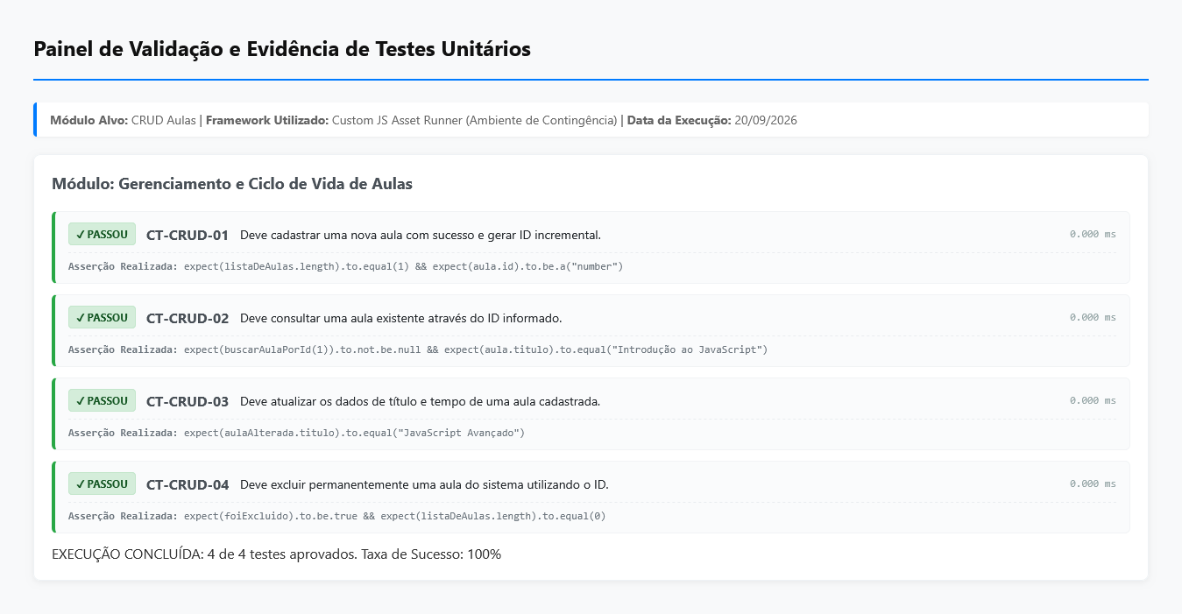
execução e evidências
a suíte de testes foi executada de maneira automatizada com 100% de taxa de sucesso (4 de 4 testes aprovados sem falhas)

Slide 8
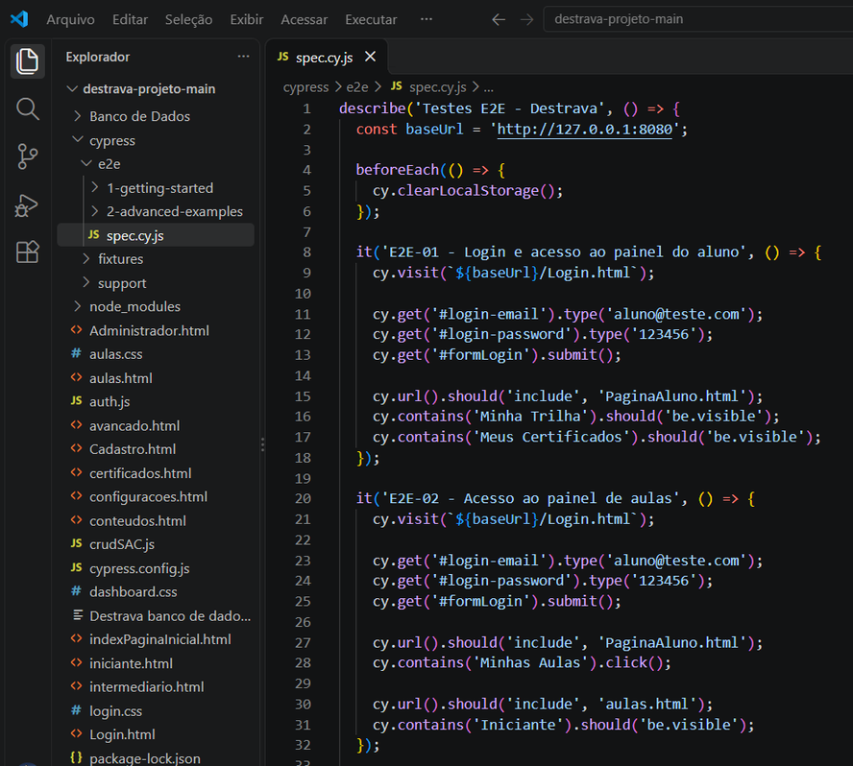
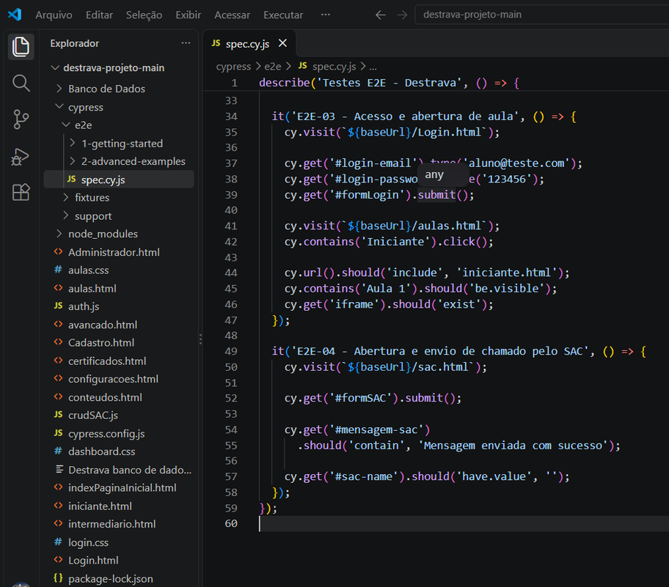
Testes E2E - aluno
  E2E-01 e E2E-02
  E2E-03 e E2E-04

Slide 9
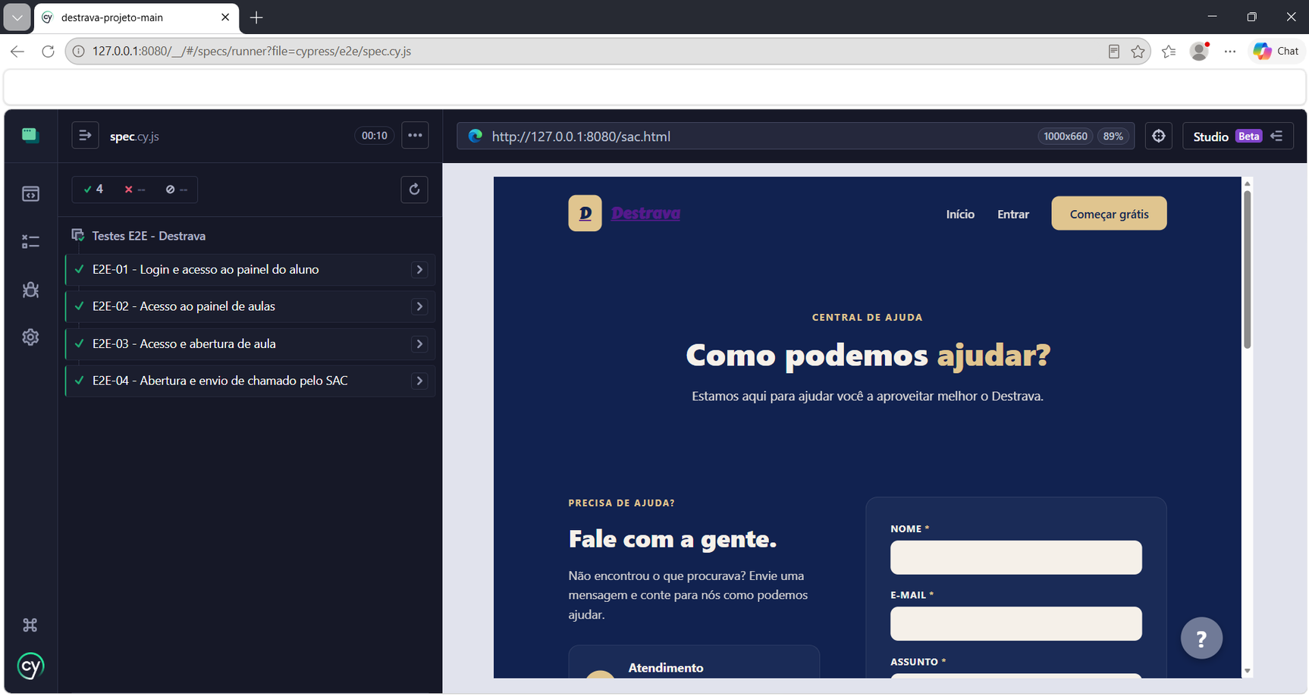
Testes E2E - aluno
  Os quatro cenários E2E foram executados e aprovados no Cypress.

Slide 10
Testes de caixa cinza-
CRUD DE CHAMADOS /SAC
Objetivo: Verificar se as funções relacionadas às mensagens do SAC estão funcionando corretamente.
O que foi testado:
• Criar: cadastrar uma nova mensagem.
• Consultar: listar as mensagens cadastradas.
• Atualizar: modificar uma mensagem existente.
• Excluir: remover uma mensagem cadastrada.

Slide 11
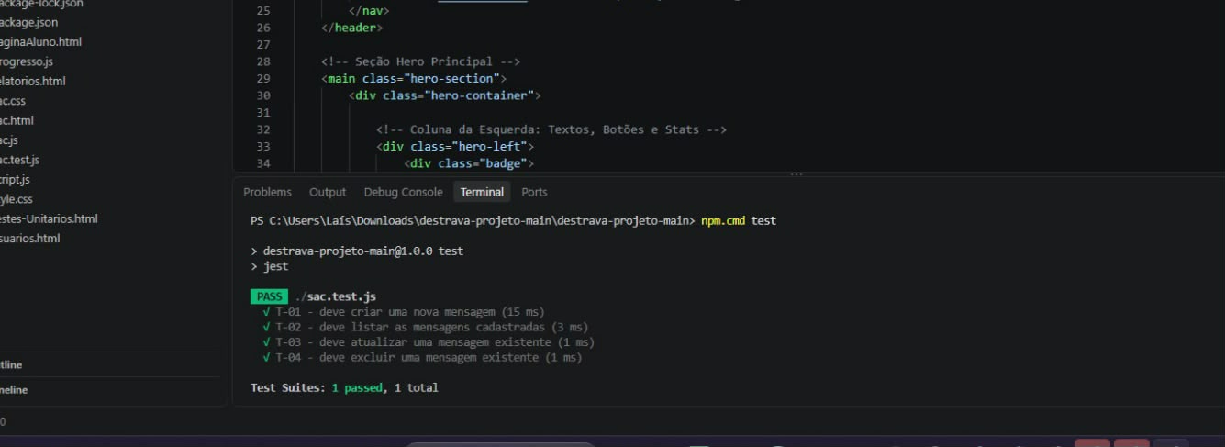
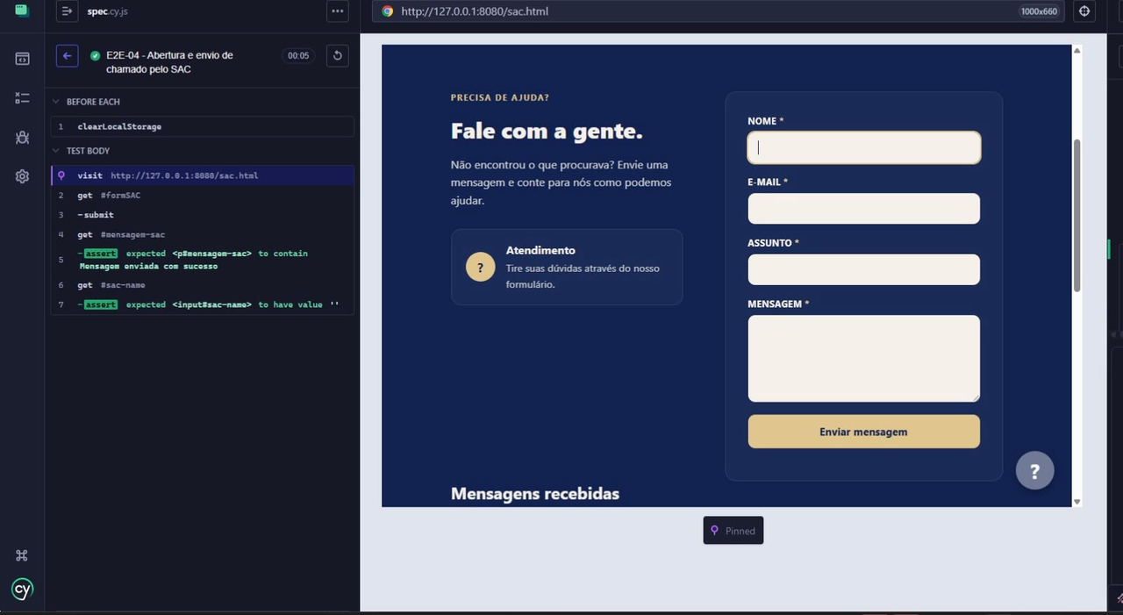
Testes do sac
Resultado dos testes automatizados do SAC: Execução dos testes com Jest, com os quatro testes aprovados para as operações de criação, consulta, atualização e exclusão de mensagens.
Tela do SAC (Fale Comigo): Interface utilizada pelo usuário para preencher e enviar mensagens de suporte.

Slide 12
Testes Unitários - SAC
Módulo SAC
Formulário "Fale com a gente" e a lista "Mensagens recebidas"
Quatro Funções
criarMensagem, listarMensagens, atualizarMensagem e excluirMensagem
2 Tipos de Teste Automatizado com Jest e manual no navegador

Slide 13
4 casos de teste
T-01
Criar Lista passa a ter 1 item com os 4 dados enviados
T-02
Consultar Mensagem aparece com nome, e-mail, assunto e texto
Ordem dos testes executados
npx jest -t "T-01"
npx jest -t "T-02"
npx jest -t "T-03"
npx jest -t "T-04"
npx jest 4 passed,
4 total
T-03
Atualizar Só o texto muda e a lista continua com 1 item
T-04
Excluir Lista volta a 0 itens e mostra Nenhuma mensagem recebida

Slide 14
Obrigada!

